Slide 1

Software Ontwikkeling
Joel Naarendorp
Periode 5
Chief Technology Officer

Slide 2
Inhoudsopgave
Wie zijn wij?
Leerdoelen
Opdracht
ERD
Software Development Lifecycle

Slide 3

Bits Please Technologies N.V.
Wij zijn een software development bureau dat groei in diverse sectoren bevordert door innovatieve digitale oplossingen te leveren.
Notes:
Korte intro van het bedrijf

Slide 4
Onze diensten
Websites
Mobiele applicaties
01
02
Landing pages, e-commerce stores etc.
Mooie en op maat gebouwde mobiele applicaties
Software op maat
Uitzendbureau
03
04
Bedrijfsprocessen automatiseren, HRM, Payroll, ERP, CRM etc.
Competente programmeurs inzetten in het bedrijf van de klant

Slide 5
Leerdoelen
Aan het eind van deze les weten we:
Wat de opdracht inhoud.
Wat de “Software Development Cycle” is en waarom het belangrijk is.
Wat een ERD is en hoe je een moet maken.

Slide 6

De Opdracht
CRUD Applicatie voor Film Database

Slide 7
Opdracht
Ontwikkel een CRUD (Create, Read, Update, Delete) applicatie in PHP met een MySQL database om een filmdatabase te beheren.
Functionaliteiten:
Beheerders kunnen films toevoegen, bewerken en verwijderen.
Gebruikers kunnen films bekijken en zoeken.
Films worden gekenmerkt door titel, genre, regisseur, releasejaar, beschrijving, poster en beoordeling.
Gebruikers kunnen zoeken op titel, genre, regisseur en releasejaar.
Mogelijkheid om afbeeldingen te uploaden voor posters.
Gebruikers kunnen films beoordelen.
Optionele integratie met een API voor film details.

Slide 8
Opdracht
Ontwikkel een CRUD (Create, Read, Update, Delete) applicatie in PHP met een MySQL database om een filmdatabase te beheren.
Op te leveren producten:
Logboek met voortgangsverslagen.
Ontwerp van de database (ERD diagram).
Functionele specificaties.
Voltooide database met testdata.
PHP code voor CRUD operaties.
Gebruikersinterface met HTML, CSS en formulieren.
Testplan en testresultaten.
Presentatie van de applicatie.

Slide 9
Wat is een ERD?

Slide 10
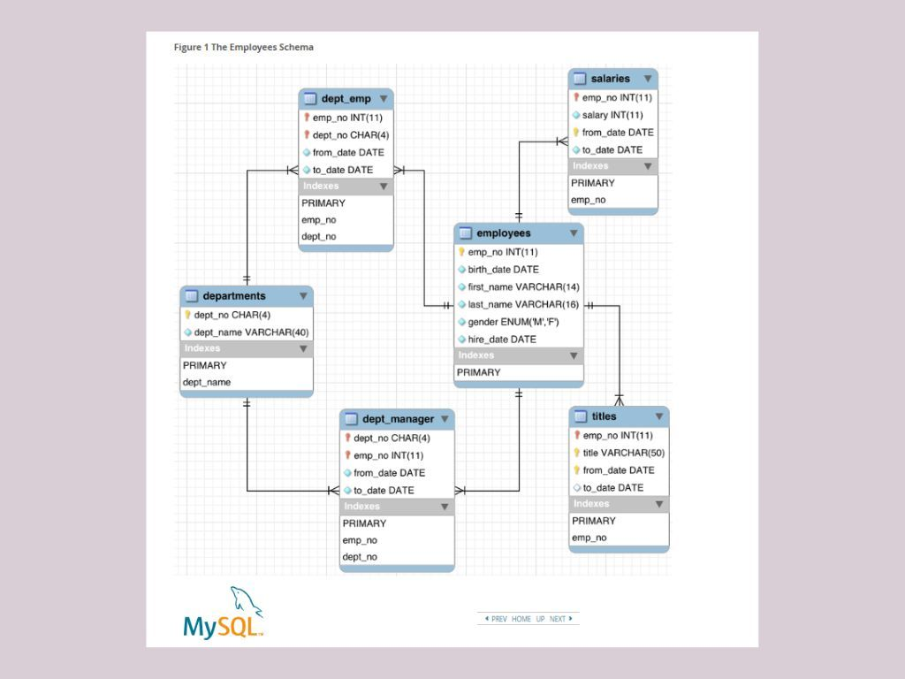
Entiteit Relatie Diagram
Figuur 1: ERD met kraaienpoot notatie.
Een ERD is een visuele representatie van de entiteiten (objecten) binnen een systeem en hun onderlinge relaties.
Notes:
Het is belangrijk bij het ontwerpen van een database omdat het helpt bij het visualiseren van de structuur van de database en het identificeren van de relaties tussen verschillende gegevenstabellen.

Slide 11
Onderdelen van een ERD
Entiteit: Vertegenwoordigt een object of concept in de echte wereld, zoals een persoon of een plaats. Wordt weergegeven als een rechthoek.
Attribuut: Beschrijft specifieke informatie over een entiteit, zoals eigenschappen of kenmerken. Wordt weergegeven als een ovaal aan de entiteit verbonden.
Primaire sleutel: Uniek attribuut (of combinatie van attributen) dat elke rij in een tabel identificeert. Zorgt voor unieke identificatie van records en handhaaft de integriteit van gegevens.
Vreemde sleutel: Attribuut dat verwijst naar de primaire sleutel van een andere tabel. Definieert relaties tussen tabellen en legt verbindingen tussen gerelateerde gegevens vast.
Relatie: Associatie tussen twee of meer entiteiten die beschrijft hoe ze met elkaar verbonden zijn. Wordt weergegeven als een lijn tussen entiteiten en beschrijft de aard van de relatie, zoals "heeft" of "bevat".
Kardinaliteit: Geeft aan hoeveel entiteiten van de ene entiteit aan de andere gekoppeld kunnen worden via een relatie, bijvoorbeeld "1 op 1", "1 op veel" of "veel op veel". Het relateert het aantal entiteiten tussen gerelateerde entiteiten.

Slide 12
PRAKTIJK
Ontwerp in groepsverband jouw ERD.

Slide 13
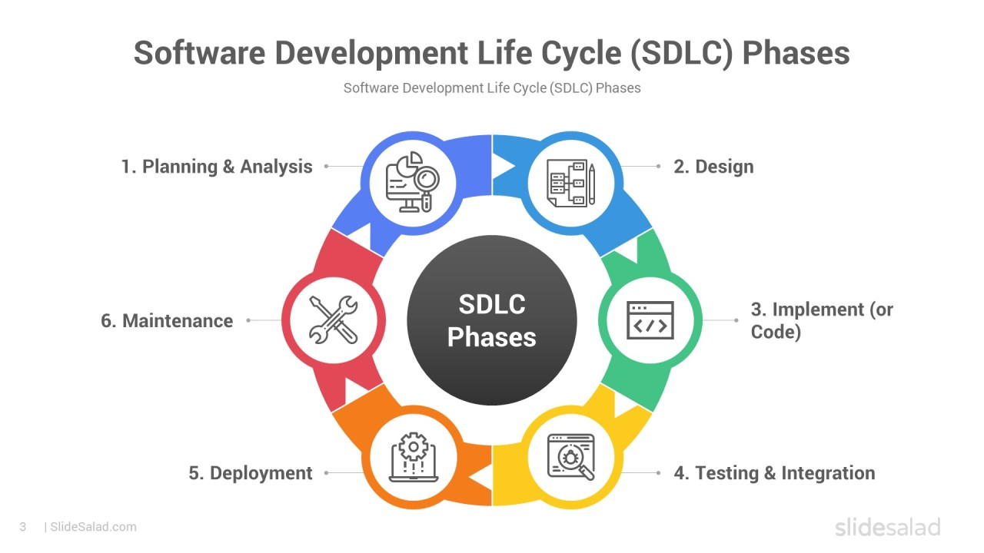
Software Development Lifecycle
Notes:
Plannen: Het bedenken van wat de software moet doen en hoe we het gaan maken.
Begrijpen: Het goed begrijpen van wat de mensen die de software gaan gebruiken willen, zodat we kunnen zorgen dat de software aan hun behoeften voldoet.
Ontwerpen: Het maken van een plan of blauwdruk voor de software. Dit is als een bouwtekening voor een huis.
Bouwen: Het daadwerkelijk maken van de software door code te schrijven, net zoals het maken van een kunstwerk of het bouwen van een Lego-set.
Testen: Het controleren van de software om ervoor te zorgen dat het werkt zoals het zou moeten. Dit is als het uitproberen van een nieuwe fiets om te zien of alles goed werkt voordat je erop gaat rijden.
Gebruiken: Het in gebruik nemen van de software en ervan profiteren. Dit is als het eindelijk kunnen spelen met een nieuw computerspel dat je hebt gekregen.
Onderhouden: Het zorgen voor de software nadat het in gebruik is genomen. Dit kan betekenen dat je fouten oplost, updates toevoegt of nieuwe functies maakt.

Slide 14
Recap
Wat is een CRUD applicatie.
Leg het concept van een Entity-Relationship Diagram (ERD) uit en waarom het belangrijk is bij het ontwerpen van een database.
Wat zijn de belangrijkste componenten van een ERD en hoe worden ze weergegeven?
Wat zijn de verschillende soorten relaties die kunnen bestaan tussen entiteiten in een ERD? Geef voorbeelden.
Wat is het doel van functionele specificaties in softwareontwikkeling en waarom zijn ze belangrijk?
Hoe kunnen we functionele specificaties gebruiken bij het ontwerpen van een CRUD-applicatie?
Notes:
Deze vragen worden gesteld aan de studenten om te weten of ze het materiaal hebben gesnapt

Slide 15
Thanks :)
Vragen?

